Slide 1
Διοίκηση ολοκληρωμένης επικοινωνιακής στρατηγικής
Περιγραφή μαθήματος
Διδάσκων: Γεώργιος Πανηγυράκης
Τμήμα: Οργάνωση και Διοίκηση Επιχειρήσεων

Slide 2
Χρηματοδότηση
Το παρόν εκπαιδευτικό υλικό έχει αναπτυχθεί στα πλαίσια του εκπαιδευτικού έργου του διδάσκοντα.
Το έργο «Ανοικτά Ακαδημαϊκά Μαθήματα στο Οικονομικό Πανεπιστήμιο Αθηνών» έχει χρηματοδοτήσει μόνο τη αναδιαμόρφωση του εκπαιδευτικού υλικού.
Το έργο υλοποιείται στο πλαίσιο του Επιχειρησιακού Προγράμματος «Εκπαίδευση και Δια Βίου Μάθηση» και συγχρηματοδοτείται από την Ευρωπαϊκή Ένωση (Ευρωπαϊκό Κοινωνικό Ταμείο) και από εθνικούς πόρους.

Slide 3
Άδειες Χρήσης
Το παρόν εκπαιδευτικό υλικό υπόκειται σε άδειες χρήσης Creative Commons.

Slide 4
Περιγραφή Μαθήματος
Το μάθημα αυτό έχει σχεδιαστεί για να εισάγει τους φοιτητές στις βασικές αρχές της Ολοκληρωμένης Επικοινωνίας Μάρκετινγκ (IMC). Ο φοιτητής αποκτά περαιτέρω κατανόηση της φύσης και έκτασης της επικοινωνίας μάρκετινγκ και μαθαίνει να διαχειρίζεται τα εργαλεία προώθησης των πωλήσεων με απώτερο στόχο τον σχεδιασμό και την εκτέλεση ενός δημιουργικού και με συνοχή στρατηγικού σχεδίου.
Εξετάζοντας το διαφημιστικό μείγμα, συμπεριλαμβανομένης της διαφήμισης, των προσωπικών πωλήσεων , της δημοσιότητας και της προώθησης ο φοιτητής αποκτά μία ολοκληρωμένη προοπτική και αναπτύσσει της δεξιότητες για την μελλοντική ανάλυση πραγματικών καταστάσεων και αντιμετώπιση προβλημάτων που μπορεί να προκύψουν.
Τέλος, λόγω του σημερινού παγκοσμιοποιημένου περιβάλλοντος στο οποίο λειτουργούν οι επιχειρήσεις, δε θα μπορούσε να λείπει η διεθνής προσέγγιση και ανάπτυξη του προγράμματος ολοκληρωμένης επικοινωνίας και των διεθνών στρατηγικών προώθησης.

Slide 5
Στόχοι Μαθήματος
Ο στόχος του μαθήματος είναι να βοηθήσει τους φοιτητές να κατανοήσουν:
τους βασικούς όρους, τους ορισμούς και τις έννοιες που χρησιμοποιούνται στην ολοκληρωμένη επικοινωνία και το μάρκετινγκ.
πώς αναπτύσσονται και εφαρμόζονται αποτελεσματική δημιουργικές στρατηγικές.
πώς διαμορφώνεται το μείγμα επικοινωνιών μάρκετινγκ για την επίτευξη των στόχων του σχεδίου εκστρατείας IMC.
τον σχεδιασμό, την υλοποίηση και τον έλεγχο του ολοκληρωμένου προγράμματος μάρκετινγκ.
τους τρόπους αξιολόγησης και μέτρησης αποτελεσματικότητας των μεθόδων μάρκετινγκ.
πώς αναπτύσσεται μία διεθνής στρατηγική προώθησης.

Slide 6
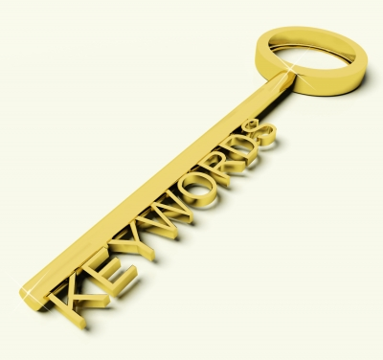
Λέξεις κλειδιά
Ολοκληρωμένη Επικοινωνία Μάρκετινγκ (IMC)
Ανάπτυξη στρατηγικής
Μίγμα μάρκετινγκ (Marketing mix)
Εργαλεία επικοινωνίας
Επικοινωνιακή πολιτική
Διαφήμιση
Μίγμα προώθησης
Αξιολόγηση
Έλεγχος
Διεθνές πρόγραμμα ολοκληρωμένης επικοινωνίας
Κουλτούρα
Λάθη
Διεθνής στρατηγική
http://www.sellbox.com/wp-content/uploads/2013/07/ID-10067087.jpg

Slide 7
Τέλος Περιγραφής Μαθήματος
Μάθημα:Διοίκηση ολοκληρωμένης επικοινωνιακής στρατηγικής
Διδάσκων: Γεώργιος Πανηγυράκης
Τμήμα: Οργάνωση και Διοίκηση Επιχειρήσεων

